Slide 1


Symbol-logo i Illustrator

Slide 2
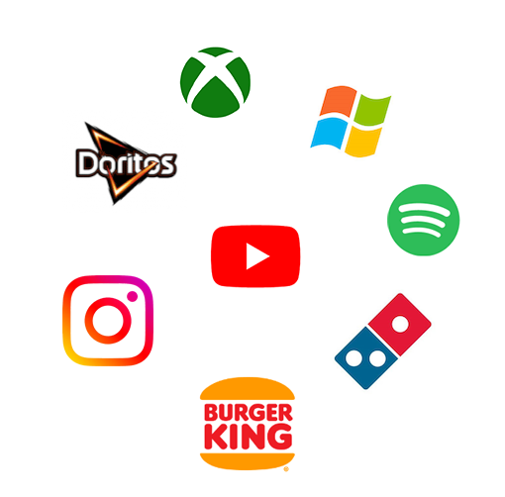
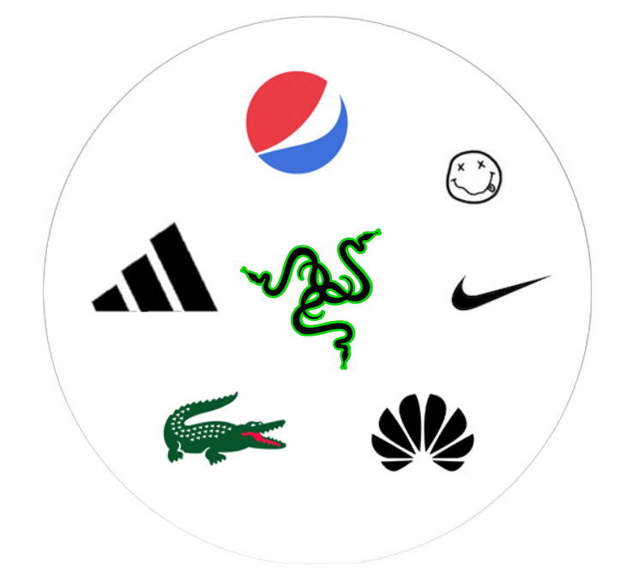
Konkret
Abstrakt
Direkte tatt fra navnet eller gjenstander
knyttet til produktet
Relateres til metaforer eller en følelse
Notes:
Forklar mer fra abstrakt kan være for å åpne horisonten deres. Dyr, følelser, gjenstander, metaforer, maskot o.l.

Slide 3
Oppgave for dagen
Hvis du har skisser av logo fra før bruker du dette som utgangspunkt
Bruk en blanding av shape- og pen-tool for å et symbol som kan passe til din tekst logo
Lag minst 5 varianter (farge, størrelse, form)
På slutten av dagen velger du hva du likte best og bruker det til den grafiske profilen

